Slide 1
solidity智能合约源代码的克隆检测
报告人：马明亮
实习地点：中国科学技术大学苏州研究院软件安全·实验室407

Slide 2
目录
CONTENTS
1
实习情况
2
论文进展情况
3
实习收获与建议

Slide 3
实习情况
1

Slide 4
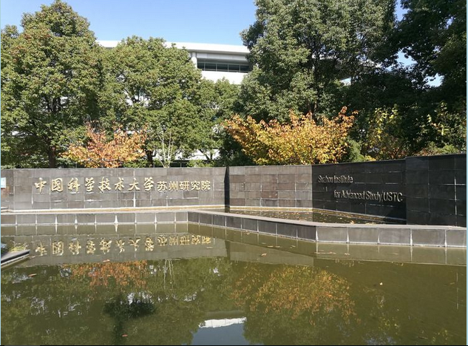
思贤楼软件安全实验室
实习期间跟着导师尝试运用源代码克隆检测的技术去检测智能合约的漏洞

Slide 5
论文进展情况
2

Slide 6
01
论文题目
solidity智能合约源代码的克隆检测
02
选题背景
一个智能合约不管这个合约持有多少钱一但部署到区块链上就很难再去修复漏洞，曾经的一个bug导致了价值5000万美元的加密货币的丢失。经过我们对目前各个开源的智能合约检测工具的调研（如slither, Oyente, SmartCheck等）发现这些开源工具检测效果非常不好。甚至包括腾讯的玄武实验室做的效果也很不好。
03
课题内容
鉴于现在已有的工具检测效果比较差，因为智能合约的代码被开发者重用的比例很高。导师（薛老师）就提出可不可以用源代码克隆检测的技术去找vulnerability。因为如果两个函数的代码相似度高，那么他们很有可能有相同的漏洞。所以我们去搜集一些漏洞pattern进行转换与分析去找漏洞。

Slide 7
04
解决方案
为了应对不同类型的代码克隆。我们为需要对源代码进行抽象处理转换成一种中间表达（IR）。也可以构建源代码的CFG和AST。再用一些匹配算法。
05
技术难点
1:对源代码的抽象工作：针对不同类型的漏洞我们要抽象出不同的语义
2:匹配算法的选取与改良：如果将源代码转换成Token序列可以选用（串匹配算法如LCS），如果是基于AST角度做相似度检测可以选用（后缀树算法）
06
特色分析
这个研究的特色在于，对于漏洞的查找是很general的，只要输入一个vulnerability的pattern就可以输出可能存在相同漏洞的contract。

Slide 8
实习收获与建议
3

Slide 9
收获与建议
亲身接触到软件安全方向，并做了些智能合约的vulnerability的检测。自己也对检测出来的contracts部署在remix中模拟了攻击实验。
科研的过程中深刻的感受到我们本科和研究生阶段上的计算机基础课程的重要程度（如编译原理，数据结构与算法）
在接下来的科研过程中我们可以尝试用动态检测的手段来检测智能合约的漏洞。现在我们的vulnerablility pattern都是人工总结的。以后可以尝试用机器学习技术自动去学一些pattern

Slide 10
感谢聆听 批评指导
Summary Plan
马明亮

